Slide 1

«МАОУ СОШ №164»
ЕСТЕСТВЕННОНАУЧНЫЙ
ТУРНИР
СРЕДИ УЧАЩИСЯ
9-10 КЛАССОВ

Slide 2
5 | 5 | 5 | 5 | 5 | 5
4 | 4 | 4 | 4 | 4 | 4
3 | 3 | 3 | 3 | 3 | 3
2 | 2 | 2 | 2 | 2 | 2
1 | 1 | 1 | 1 | 1 | 1

Slide 3
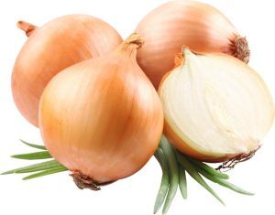
Это растение было первым наглядным пособием при изучении астрономии – философы древности объясняли по нему своим ученикам строение Вселенной. Имеет характерный запах и вкус, широко используется в кулинарии.
В армиях Древней Греции и Рима добавляли в пищу солдатам большое количество этого растения, полагая, что оно придаёт им силу, энергию и храбрость.
У всех народов этому растению приписывались лечебные свойства. В Средние века врачи утверждали, что даже запах этого растения предохраняет от заболевания.
Как называется растение?

Slide 4
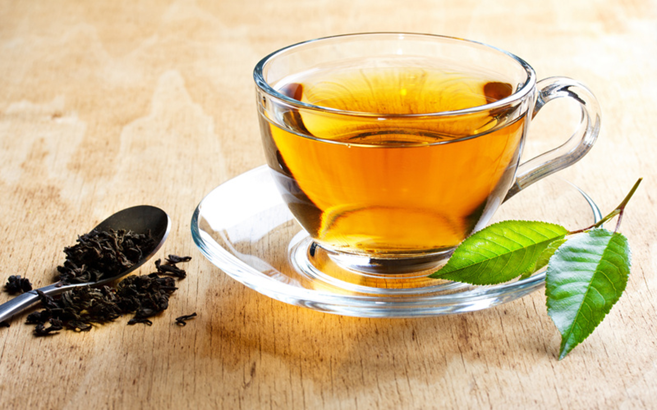


В первой половине 17 века русский посол передал монгольскому хану от царя Михаила Федоровича сто соболей. Монгольский хан в ответ передал русскому царю четыре пуда сухих листьев, на что царь обиделся: он дарит соболей, а в замен получает сухие листья, хан понял свою ошибку и отправил в Москву своего мастера с подарком о каких листьях идет речь?

Slide 5
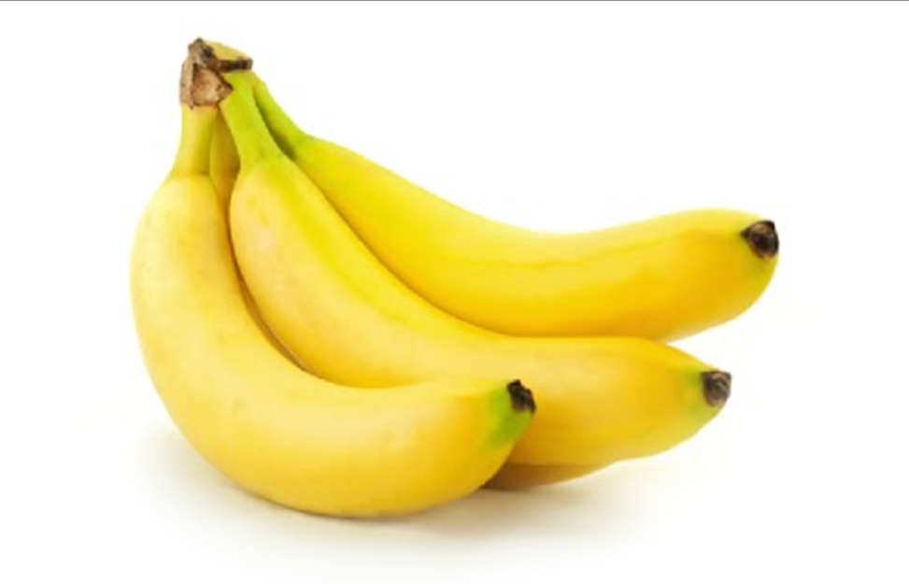


Плод этого растения - необходимая и, к тому же, излюбленная пища многих итальянских певцов. Любят его за то, что он чистит и снимает воспаление с голосовых связок. Что в ящике?

Slide 6
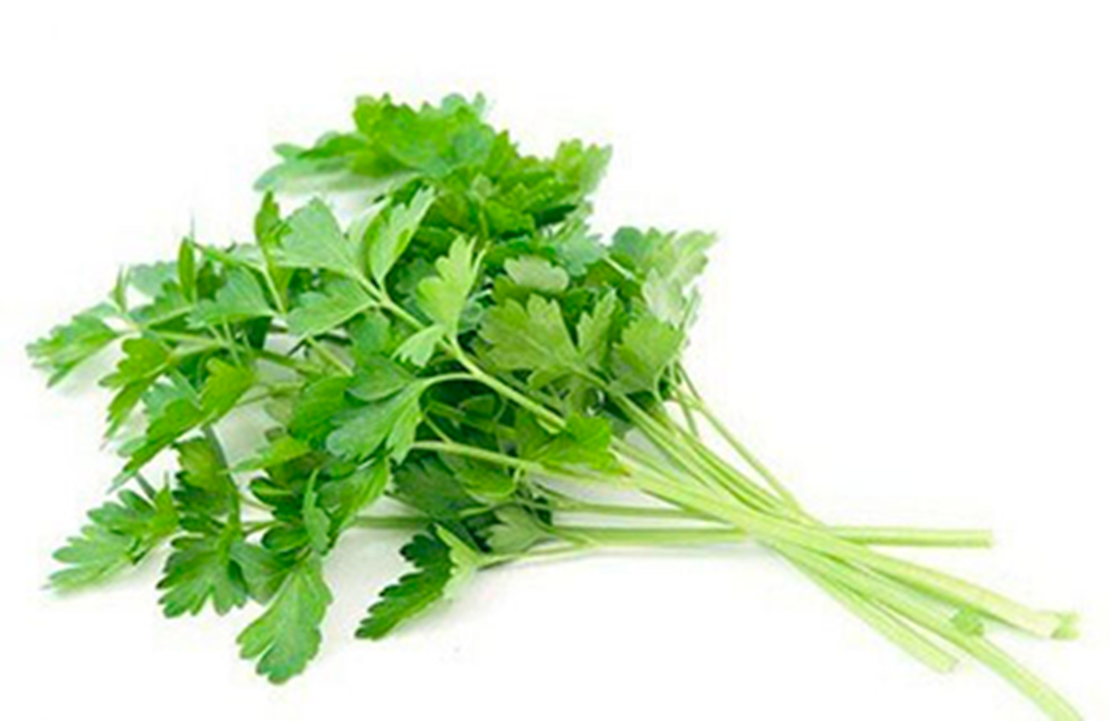
Мария Медичи была виртуозом в составлении ядов, сама панически боялась быть отравленной, а «его» считала лучшим противоядием. Назовите это противоядие.

Slide 7
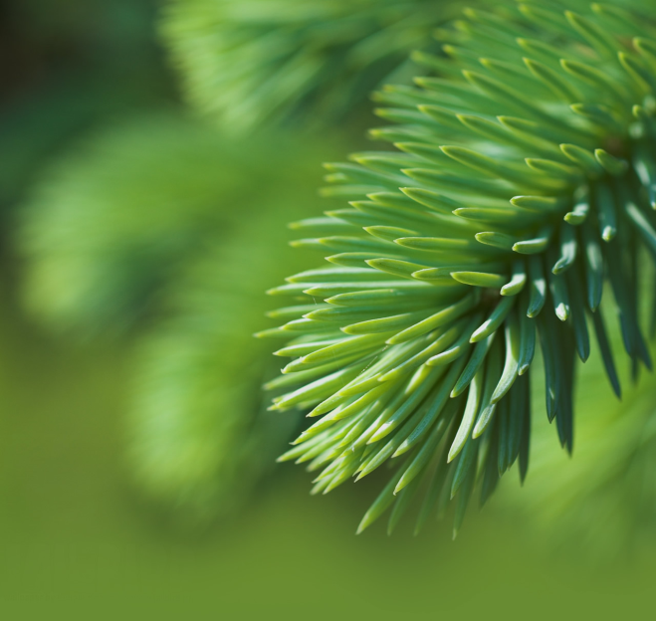
Они открыты в 1928 году советским учёным Токиным.
Их много выделяют хвойные, однако чемпионом является можжевельник. Они выделяются бактериями и низшими грибами.
Назовите их.
ФИТОНЦИДЫ -
образуемые растениями биологически активные вещества, убивающие или подавляющие рост и развитие бактерий, микроскопических грибов, простейших

Slide 8
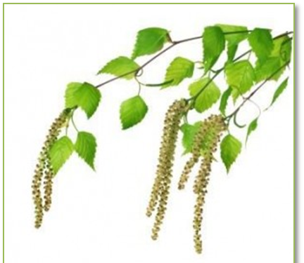
Многие народы, живущие на территории России, почитали это дерево, как священное. По якутским поверьям, на ветвях этого дерева живёт Хозяйка Земли. А вот, что поётся в русской песне об этом дереве:
Первое дело- мир освещать,
Второе дело- скрип утешать,
Третье дело - больных исцелять,
Четвёртое дело- чистоту соблюдать.
Что это за дерево?
Объясните, о чём говорится в песне
БЕРЁЗА
люди освещали дома
берёзовыми лучинками;
дёгтем из берёзовой
коры смазывали оси колёс, чтобы не скрипели;
от болезней почек, печени и лёгких помогает отвар берёзовых почек;
полы мыли, парились берёзовыми вениками.

Slide 9
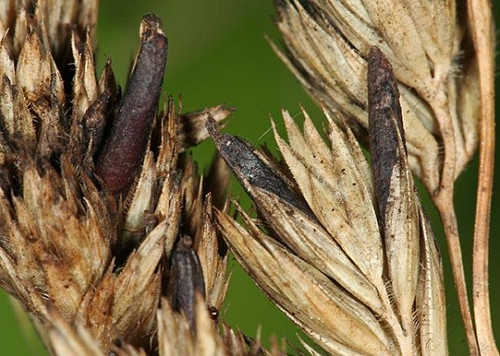
ГРИБ-ПАРАЗИТ
СПОРЫНЬЯ
«Больных мучили сильные, нестерпимые боли, так что они громко жаловались, скрежетали зубами и кричали… Невидимый, скрытый под кожей огонь отделял мясо от костей и пожирал его»,- так писал старинный летописец о неизвестной болезни, называемой потом «злыми корчами», «антоновым огнём». Замечено было, что болезнь начиналась после употребления хлебобулочных изделий.
Что вызывало эту болезнь?

Slide 10
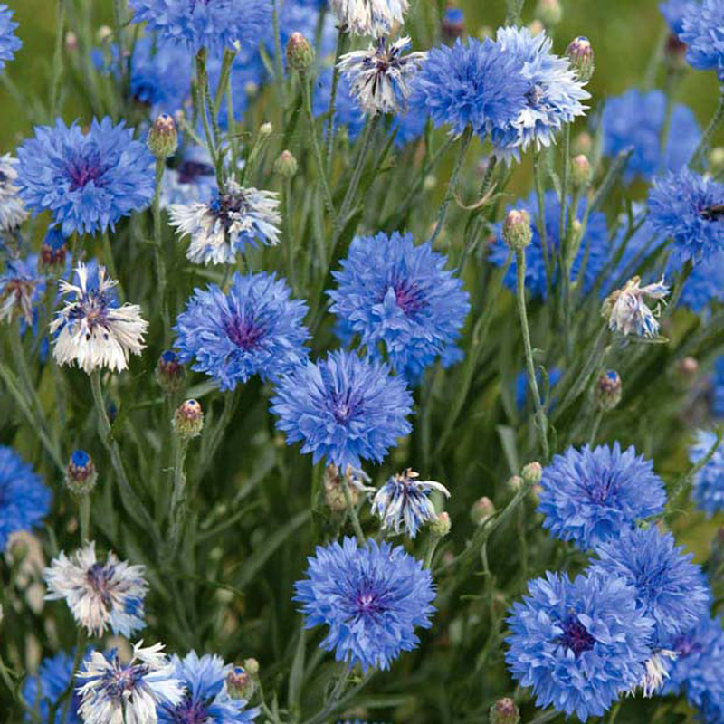
ВАСИЛЁК
Родовое латинское название этого растения «центауре» произошло от древнегреческого мифического существа Центавра (Кентавра), который соком этого растения залечивал раны нанесённые Гераклом.
А как по-русски называется это растение?

Slide 11
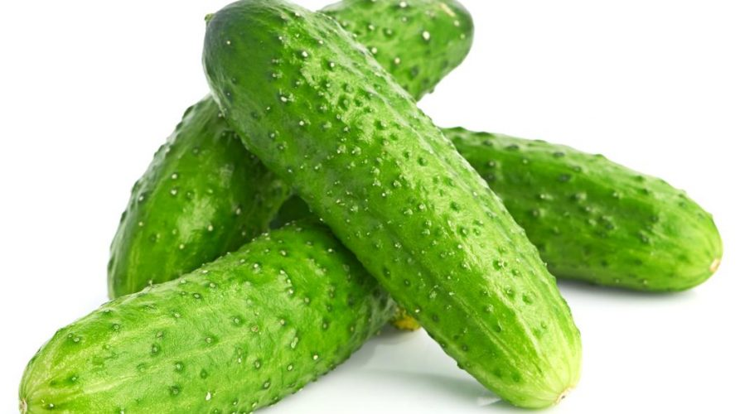
О полезных свойствах этого растения Поль Брэгг написал так:
«Самое ценное их составляющее - это жидкость, дистиллированная самой природой».
Назовите это растение.
ОГУРЕЦ

Slide 12
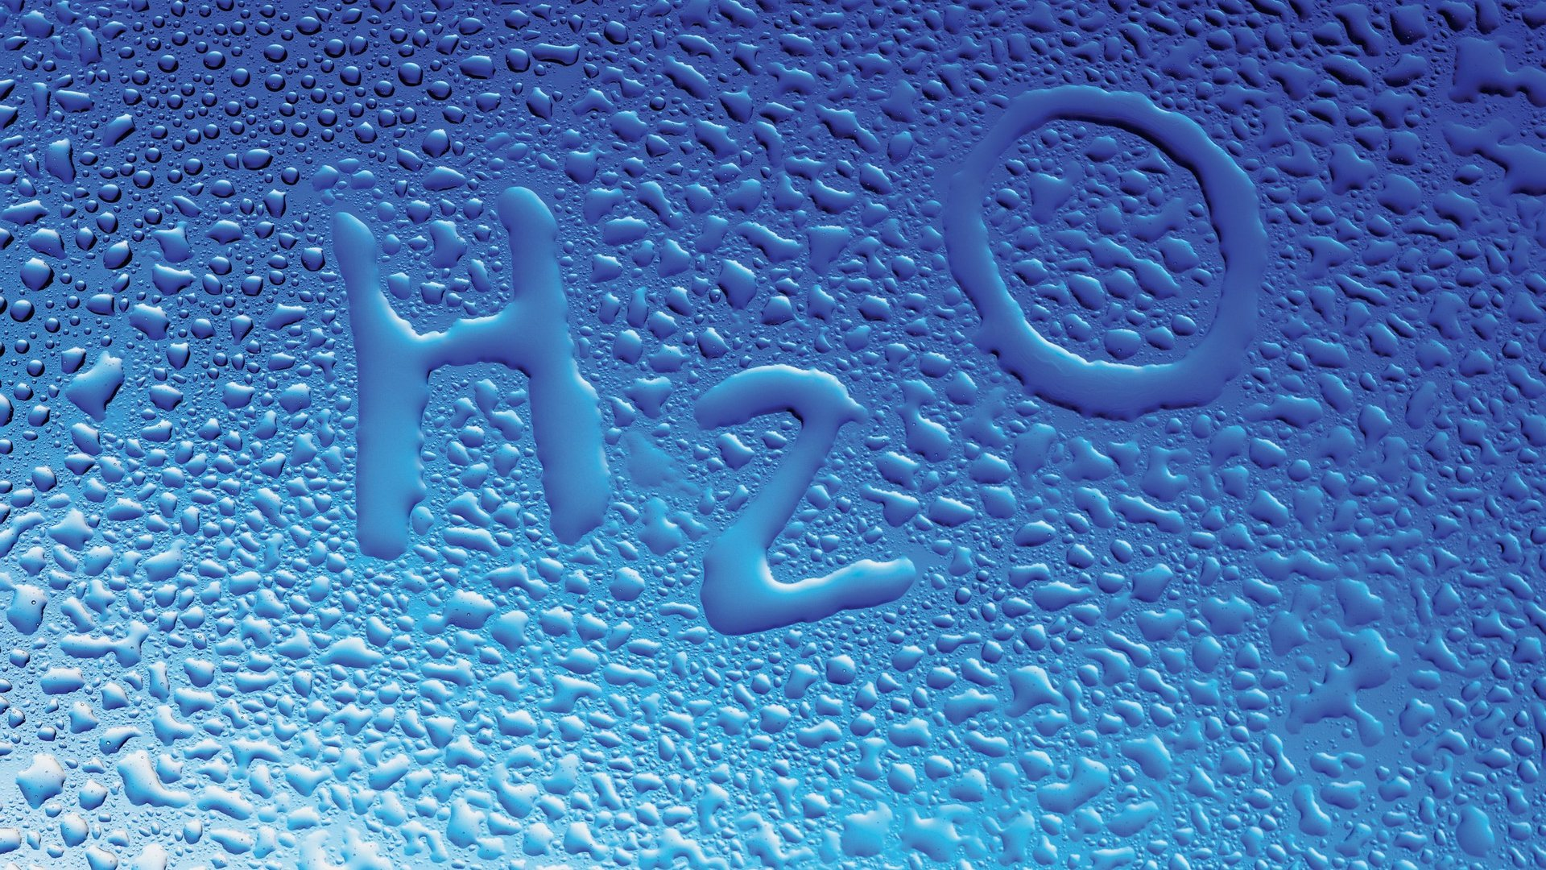
Об этом веществе Леонардо да Винчи сказал:
«Оно может быть целительным, отравляющим, серным, соленым, алым, мрачным, яростным, сердитым, красным, желтым, зеленым, жирным, тощим. Все зависит от тех мест, где оно находится».
О каком веществе сказано так много?

Slide 13


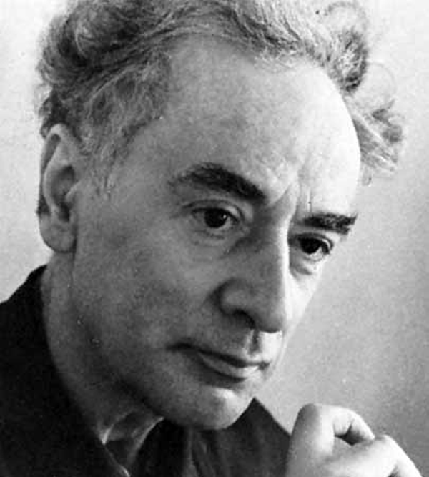
Рассказывают, что
Л.Д. Ландау на приёмных экзаменах в аспирантуру предлагал поступающим продолжить следующую последовательность:
Р, Д, Т, Ч, П…
Приведите вторую строку известного поэтического произведения, начальную строку которого составляют первые пять членов этой последовательности
Раз, два, три, четыре, пять – вышел зайчик погулять

Slide 14
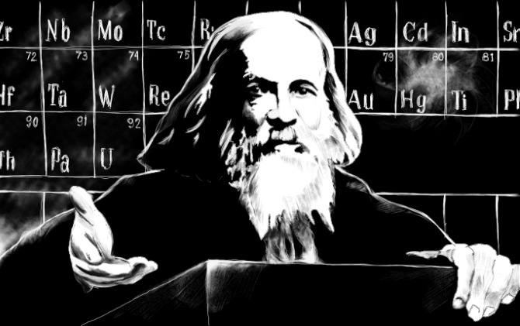
В 1887 г. этот учёный один на аэростате поднялся выше облаков наблюдать затмение, а приземлился в другой губернии. Суеверные люди посчитали, что это на Землю спустился Всевышний.
Кто этот учёный?
Д. И. МЕНДЕЛЕЕВ

Slide 15
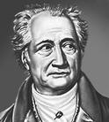
Природа не признаёт шуток, она всегда правдива, всегда серьёзна, всегда строга; она всегда права; ошибки же и заблуждения исходят от людей.
Иоганн Вольфганг Гёте
Восстановите текст высказывания и назовите автора: «…не признаёт шуток, она всегда правдива, всегда серьёзна: она всегда…, ошибки же и заблуждения исходят от…». Немецкий поэт…

Slide 16
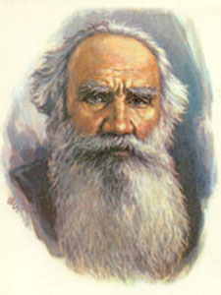
Этот известный русский писатель был сторонником здорового образа жизни. Он любил косить, копать, пилить, увлекался ездой на велосипеде, на лошади. В 70 лет он побеждал молодёжь в беге на коньках. В 82 года за день совершал верхом на лошади прогулки по 20 и более вёрст.
Назовите этого писателя.
ЛЕВ ТОЛСТОЙ

Slide 17
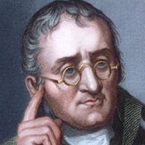
ДЖОН ДАЛЬТОН
Половину своей жизни этот учёный даже не подозревал, что с его зрением что-то не так. Он занимался оптикой и химией, но обнаружил свой дефект благодаря увлечению ботаникой. То, что он не мог отличить голубой цветок от розового, он объяснял путаницей в классификации цветов, а не недостатками его собственного зрения. Он заметил, что цветок, который днём, при свете солнца, был небесно-голубым (точнее, того цвета, что он считал небесно-голубым), при свете свечи выглядел тёмно-красным.
О каком ученом идет речь и какую наследственную болезнь он открыл?

Slide 18

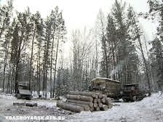
Экологи считают, что в северных районах лес можно рубить только зимой и тут же вывозить по глубокому снегу.
Почему?
В этом случае значительно
меньше нарушается
почвенный покров, не
уничтожается подстилка и
травянистый ярус растений,
не формируются рытвины, колеи, изменяющие гидрорежим и способствующие эрозии почвы, значительно меньше уничтожается подрост и подлесок.

Slide 19
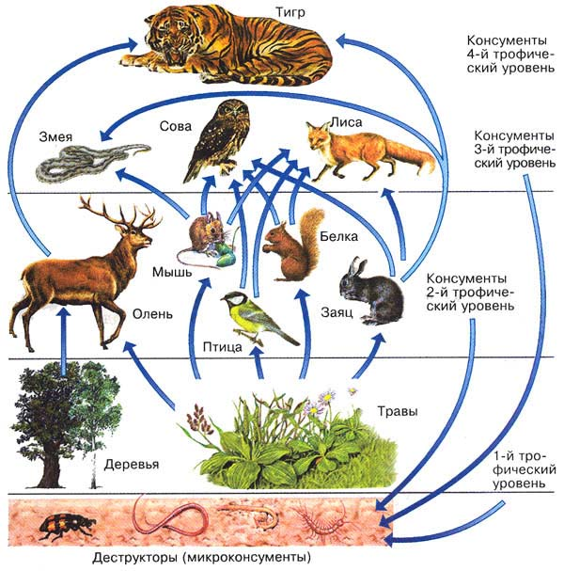
Вспышка численности грызунов в прилегающем к дороге ландшафте была связана с уменьшением численности хищников - консументов в трофической цепи, в данном случае сов.
Которые гибли, поражённые электрическим током, когда садились на провода и одновременно задевали крыльями металлические конструкции (чаще всего это случалось под мостами).
После того как железная дорога Лондон - Глазго была электрифицирована, специалисты отметили значительное увеличение численности грызунов в прилегающих угодьях. Долгое время этому не могли дать никакого объяснения, но потом причина всё-таки вскрылась и оказалась вполне «экологичной».
Как вы думаете, что это была за причина?

Slide 20
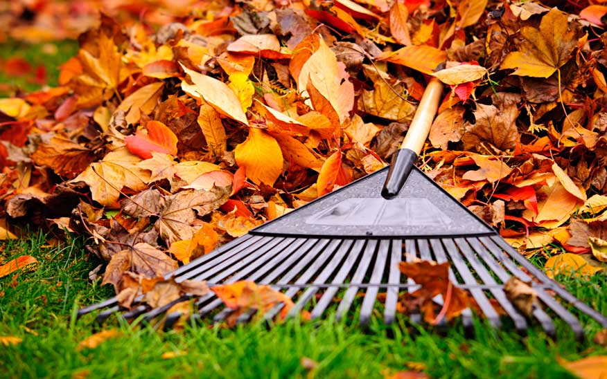
С биологической точки зрения уборка листового опада осенью не рекомендуется - опад необходим для нормального функционирования почв. Однако в промышленных городах уборку опада проводят регулярно.
Почему?
Потому что городские деревья аккумулируют тяжёлые металлы из загрязнённой почвы, а листовые пластинки, кроме того, из воздуха, поэтому опад городских парков не может считаться нормальным источником перегноя. Плодородие городских почв поддерживают искусственно, добавляя минеральные удобрения.

Slide 21
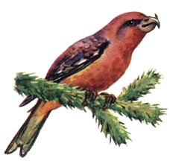
Чтобы сохранить птиц в музее, из них делают чучела. Но в наших лесах обитает одна птица, которую не нужно препарировать. Она и так пролежит лет 15-20 и не испортится.
Что это за птица?
КЛЁСТ
Тело этой птицы так пропитывается смолой к старости, что многие годы не поддаётся гниению

Slide 22
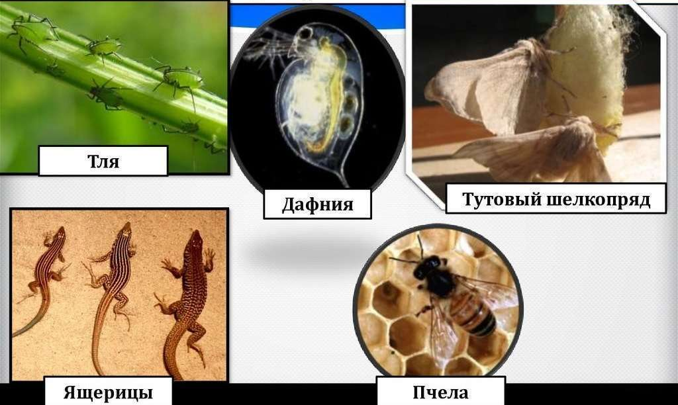
Видный отечественный учёный И. С. Даревский у некоторых видов ящериц (армянской, белобрюхой и других) обнаружил отсутствие самцов. Однако наблюдения показали, что самки откладывают неоплодотворённые яйца, из которых вылупляются вполне жизнеспособные детёныши- самки.
Об открытии, какого процесса идёт речь? Известно ли вам подобное явление у других животных?
ОТКРЫТИЕ ПАРТЕНОГЕНЕЗА.
Подобное размножение характерно для пчёл, дафний.

Slide 23
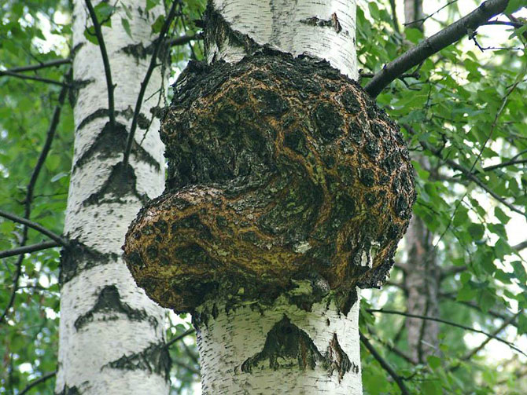
ЧАГА
Этот гриб помог избавиться Владимиру Мономаху от рака губы.

Slide 24

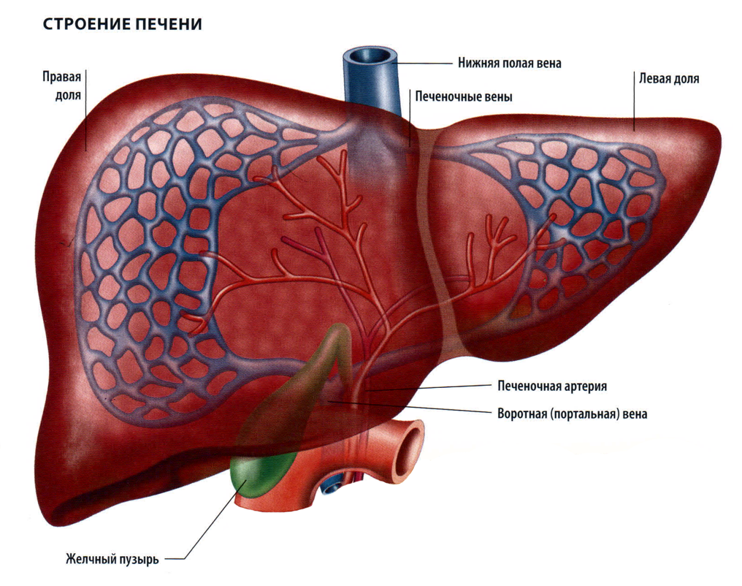
Её называют «химической лабораторией», «продовольственным складом». «диспетчером организма».
А ещё - это самый горячий орган в организме.
ПЕЧЕНЬ

Slide 25
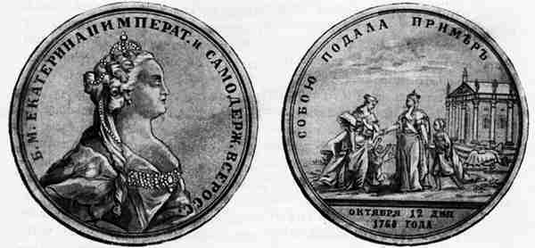
В честь этого события Екатерина II
«повелела отчеканить медаль с надписью «Собою подала пример» россияне примеру последовали, и здоровье нации порядком укрепилось.
Какому деянию Екатерины II была посвящена медаль?
ЕКАТЕРИНА II СДЕЛАЛА ПРИВИВКУ ОТ ОСПЫ

Slide 26
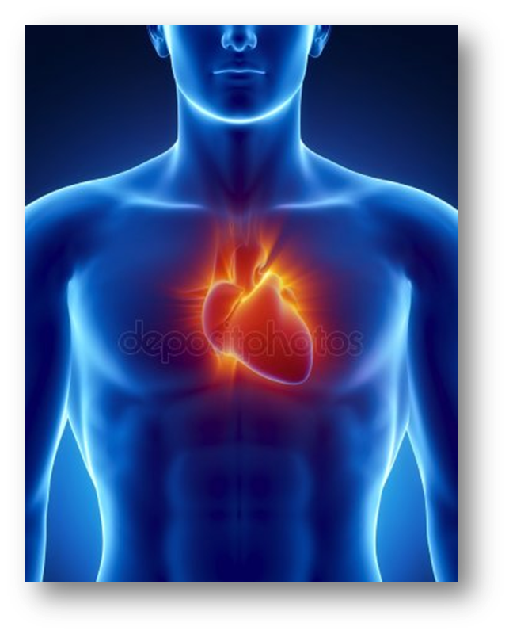
Статья о работе сердца
В научной статье были приведены некоторые цифры:
70
3-5
300
10000
120/70
Что означают эти цифры?
О чём была статья?
70 (ударов сердца в мин.)
3-5 (л крови у взрослого человека)
300 (г, средний вес сердца)
10000 (литров крови перекачивает сердце за сутки)
120/70 (мм рт. ст., показатель нормального давления)

Slide 27
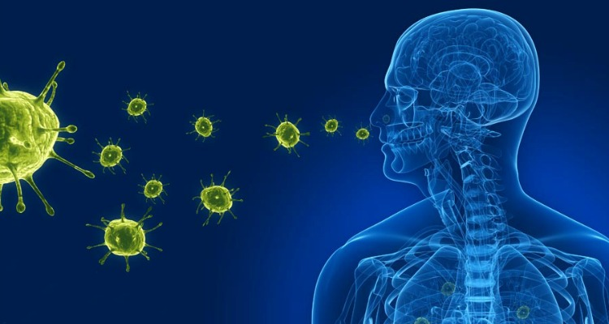
В Арктике и Антарктике, несмотря на холод, люди мало болеют простудными заболеваниями, а в средней полосе умеренного климата часто.
Почему?
В Арктике и Антарктике воздух практически стерильный, а в средней полосе в воздухе много болезнетворных бактерий и вирусов.

Slide 28
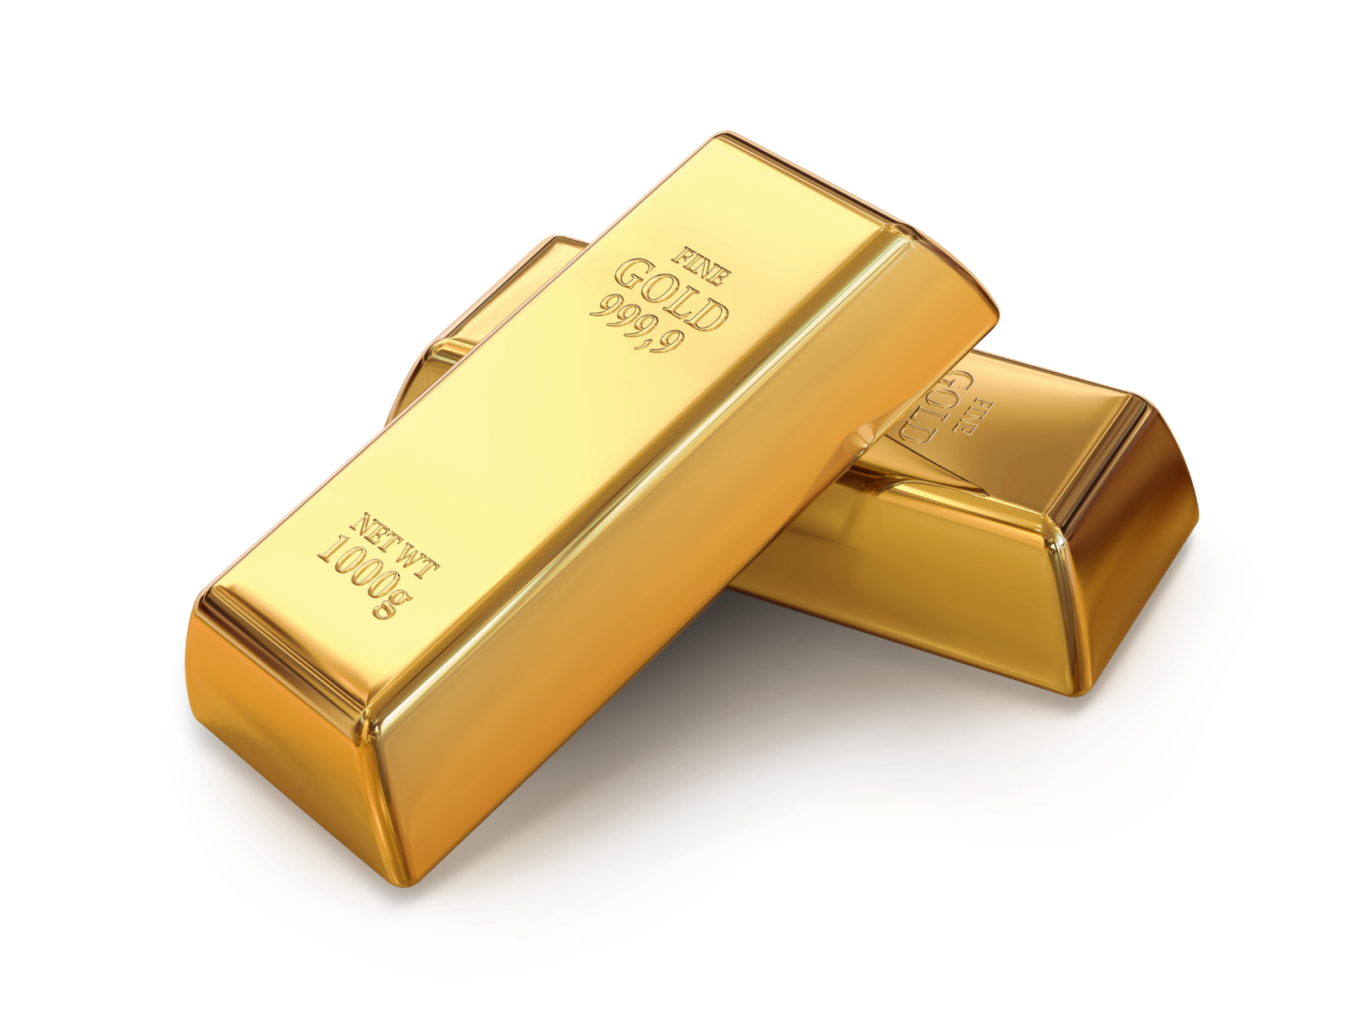
ЗОЛОТО
Самый пластичный металл, из 1 г которого можно вытянуть проволоку длиной 2,4 км.

Slide 29

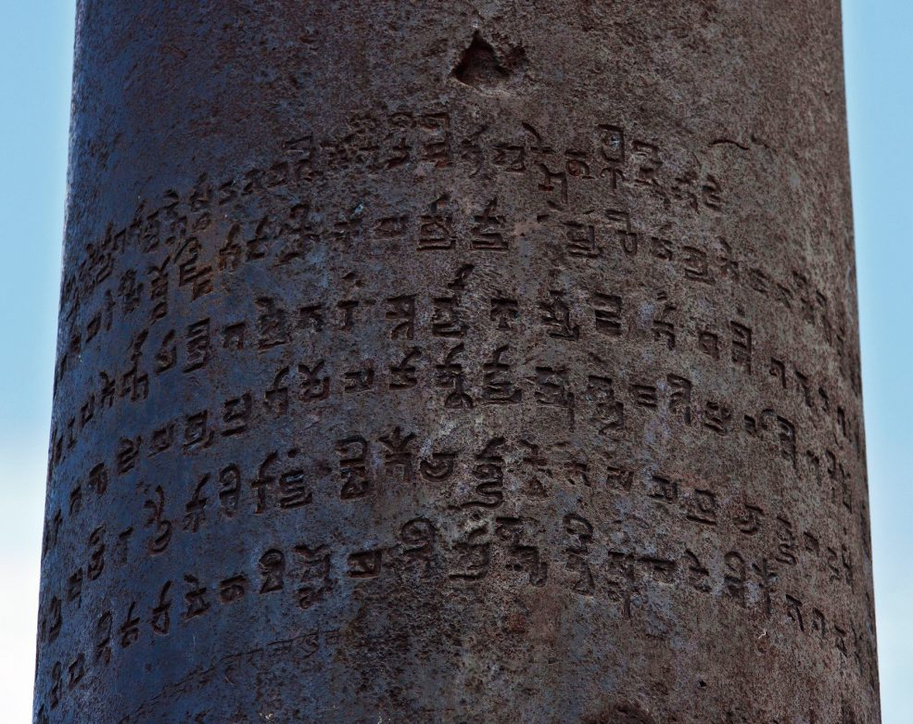
В Индии неподалеку от Дели, в местечке Шимайхалори, находится огромный столб-колонна. Самое удивительное, что он вообще не подвержен коррозии и разрушению. Славы этой колонне добавили также легенды о ее волшебных целительных свойствах, избавляющих людей от целого ряда болезней.
Внимание вопрос, из какого металла сделан столб?
ЖЕЛЕЗО

Slide 30
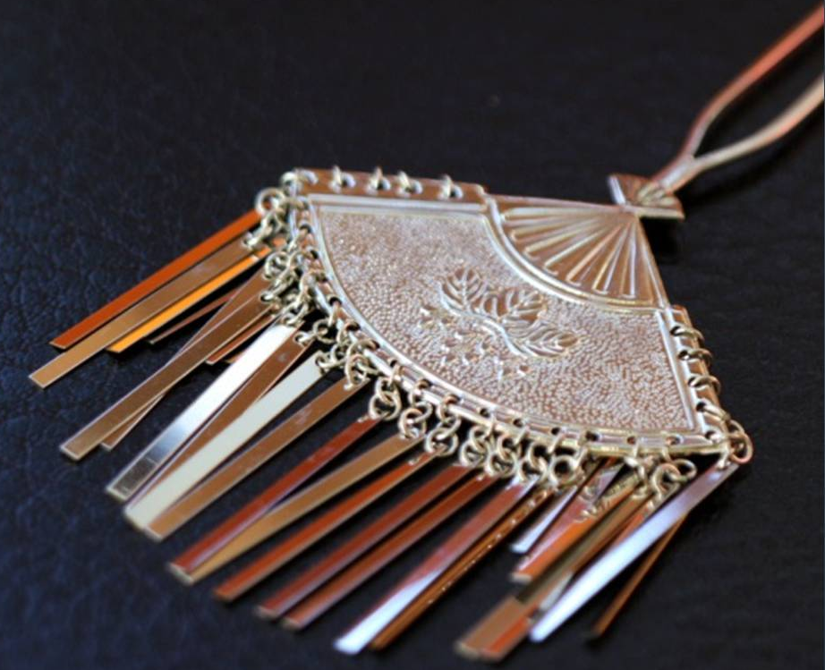

На одном из балов император Наполеон III преподнес придворным дамам роскошные подарки: серьги, брошки, браслеты из красивого блестящего металла. К сожалению, к концу бала украшения потускнели и потеряли привлекательность. В наше время никто бы и не подумал делать настоящие украшения из этого материала.
Что это за металл?
АЛЮМИНИЙ

Slide 31
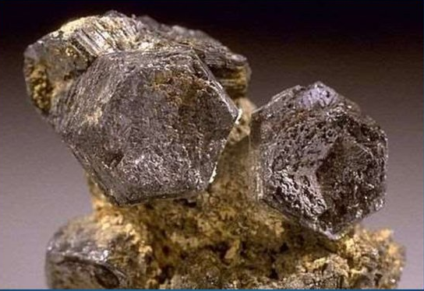
Из-за трудности определения этого минерала, его называют обманкой. Разные примеси придают ему различную окраску. На Алтае нередко можно встретить полосатую «бурундучную» руду — смесь обманки металла и бурого шпата. Кусок такой руды издали действительно похож на затаившегося полосатого зверька.
Внимание вопрос, о соединениях какого металла идет речь?
ZnS - ЦИНКОВАЯ ОБМАНКА
ИЛИ СФАЛЕРИТ

Slide 32
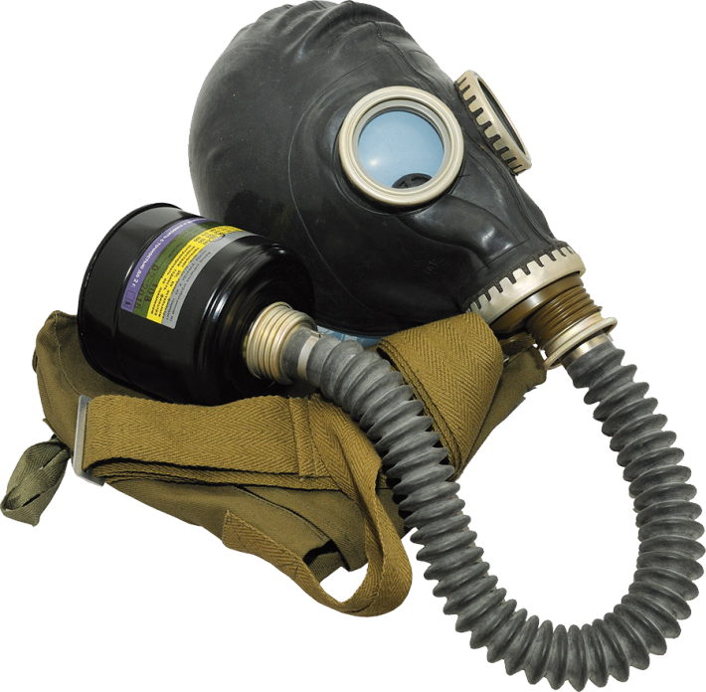
Угарный газ не задерживается обычным противогазом. Для защиты от этого ядовитого вещества применяют дополнительный патрон, наполненный оксидом марганца (IV). В чем, по вашему мнению, смысл применяемого дополнительного патрона?
Угарный газ трудно уловить. Оксид марганца (IV) окисляет его до углекислого газа (СО2), который легко поглощается

